Slide 1
Презентация по английскому языку
Чтение буквы «А» в 3-м типе слога.
3 класс
Урок 4, УМК М.З. Биболетова
Шайдурова Валентина Федоровна
Учитель английского языка
ГБОУ «Школа №106»
Санкт-Петербург
2015

Slide 2
Содержание
Правило чтения буквы «А» в 3-м типе слова
2. Чтение слов с буквой «А» в 3-м типе слога
3. Чтение слов с буквой «А» в 1-м типе слога
4. Чтение слов с буквой «А» во 2-м типе слога
5. Чтение слов с буквой «А» в 1, 2, 3-м типах слога

Slide 3
Правило чтения буквы «А» в 3-м типе слога ( a+r)
Буква «А» в 3-м типе слога дает звук
[ɑ:]
park, farm

Slide 4
A+ R = [a:]
park
farm
farmer
smart
car
dark
are

Slide 5
park, farm, farmer, smart, car, dark, are

Slide 6
1-й тип чтения буквы «А»
Kate, take, name, cake,
skate, table, date, late, lazy,
game, face, date, age, baby, day

Slide 7
2-й тип чтения буквы «А»
Cat, fat, black, sad,
hat, bad, ham, can, have

Slide 8
Hat, park, cake, smart,
take, black, farm, sad, bad

Slide 9
Cat, fat, black, sad, hat, bad, ham, can, have
Kate, take, name, cake
Are, farmer, park, farm, smart, dark
Hat, park, cake, smart, take, black, farm, sad, bad

Slide 10
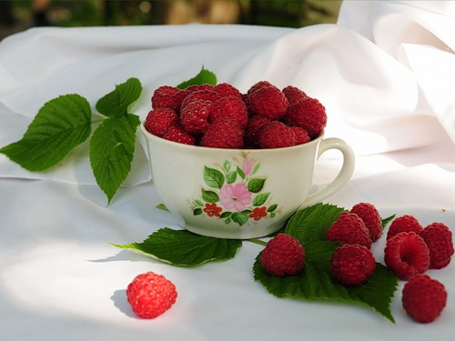
Good work!
Thank you!

